Slide 1



Santé économique et énergies renouvelables
18 Juillet 2024
Virginie Bremond
Hera Brovina
Arthur Houdaille
Sophie Rojanathara
Marine Tassetto

Slide 2


Introduction
Sustainable Living
DES ENJEUX ENVIRONNEMENTAUX FORTS
Les changements climatiques, l’épuisement des ressources et la perte de biodiversité figurent parmi les défis environnementaux auxquels nous sommes confrontés.
Adopter des pratiques de vie durables est crucial pour aborder ces préoccupations environnementales pressantes et ouvrir la voie à un avenir plus vert.
Notes:
Les défis environnementaux auxquels nous faisons face (le réchauffement climatique, l'épuisement des ressources, entre autres) sont devenus un enjeux majeur pour nos économies.
Adopter des pratiques de vie plus durables est devenu crucial pour répondre à ces préoccupations environnementales et tendre vers un avenir plus vert et durable.

Slide 3



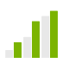
Indicateurs
SOURCES D’ANALYSE
VERS DES SOURCES D’ÉNERGIE PLUS VERTES ?
LES INDICATEURS DE SANTÉ
Budgets d’investissement en énergie depuis 1998 d’une trentaine de pays.
Evalue sur plus de 160 critères la santé et compétitivité des économies mondiales de 2007 à 2017.
Les énergies renouvelables proviennent de ressources naturelles telles que le soleil, le vent, l’eau et la biomasse.
Elles sont inépuisables et respectueuses de l’environnement.
Le PBI (Produit Intérieur Brut) : principal indicateur de la performance économique d’un pays et de son niveau de richesse.
Le GCI (Global Competitiveness Index) : indice de mesure de la capacité d’un pays à fournir des niveaux élevés de prospérité à ses citoyens. Le GCI repose sur 12 piliers de notation.
Notes:
IEA :
Dans ce contexte, nous nous sommes donc intéressés aux budgets d'investissement en énergie et plus particulièrement à la part consacrée aux énergies renouvelables.
Les énergies renouvelables sont par définition inépuisables, et leur production est beaucoup plus respectueuse de l'environnement puisque contrairement aux énergies fossiles, elles ne produisent pas de gaz à effet de serre.
Parmi celles-ci nous recensons les énergies solaire, hydrauliques, éoliennes et celles provenant de la biomasse (matières organiques végétales ou animales) et l'énergie géothermique (chaleur captée sous la surface terrestre).
Pour étudier la part d'investissement de nos économies dans ces énergies, nous avons collecté auprès de l'agence internationale de l'énergie, les budgets consacrés aux énergies (qu'elles soient renouvelables ou non). Nous avons ces données pour une trentaine de pays depuis 1998
WEF :
Partant de ce scope d'une trentaine de pays, nous avons cherché à en savoir davantage sur l'identité de ces pays, quel est leur niveau de développement et de compétitivité ?
Nous avons donc pour notre étude, collecté un second dataset du Forum Economique Mondial qui établi une cartographie de la santé économique et de la compétitivité d'une économie en les notant sur plus de 160 critères.
Sur ces 160 critères, nous avons décidé de nous focaliser sur 2 principaux axes pour avoir une vue d'ensemble de la santé économique d'un pays :
1. Le PIB qui mesure la richesse produite par un pays à un instant donné
2. Le GCI (Global Competitiveness Index) :
indice qui mesure la capacité d'un pays à fournir des niveaux élevés de prospérité à ses citoyens. C'est un indice / score de 1 à 7 qui repose sur 12 pilliers de notation

Slide 4
Indicateurs
DEFINITION DE L’INDEX DE COMPETITIVITE
Global Competitiveness Index (GCI)
Score de 1 à 7
Exigences de bases
Facteurs d’efficacité
Innovation
Pilier 1
Institutions
Pilier 5
Enseignement supérieur & formation
Pilier 11
Sophistication des affaires
Pilier 2
Infrastructures
Pilier 6
Marché des biens
Pilier 12
Innovation
Pilier 3
Environnement Macroéconomique
Pilier 7
Marché du travail
Pilier 8
Développement marché financiers
Pilier 4
Santé & éducation primaire
Pilier 9
Avancée technologique
Pilier 10
Taille du marché
Notes:
Si besoin d'étayer 1 ou 2 pillier
- Pillier 1 Institutions : Qualité des lois, des règlements, des politiques, et fonctionnement des gouvernements et entreprises
- Pillier 2 Infrastructure Routes, ponts, aéroports, réseaux électriques, etc.
- Pillier 3 Environnement macroéconomique Santé globale de l'économie, stabilité des prix, gestion des dettes et finances publiques
- Pillier 4 Santé et éducation primaire Qualité des soins de santé et de l'éducation de base
- Pillier 5 Enseignement supérieur et formation Qualité des universités, écoles professionnelles et programmes de formation continue
- Pillier 6 Efficacité du marché des biens Facilité d'acheter et vendre des produits et services, compétitivité des entreprises locales
- Pillier 7 Efficacité du marché du travail Facilité d'embaucher, de former et de retenir des travailleurs compétents
- Pillier 8 Développement du marché financier Solidité des banques, facilité d'obtenir des prêts, efficacité des marchés financiers
- Pillier 9 Préparation technologique Capacité d'utiliser les technologies modernes (Internet, ordinateurs)
- Pillier 10 Taille du marché Taille de l'économie du pays, capacité à exporter et importer
- Pillier 11 Sophistication des affaires Qualité de la gestion des entreprises, innovation dans les processus de production
- Pillier 12 Innovation Capacité à créer de nouvelles idées, produits et technologies et à les transformer en produits commerciaux

Slide 5
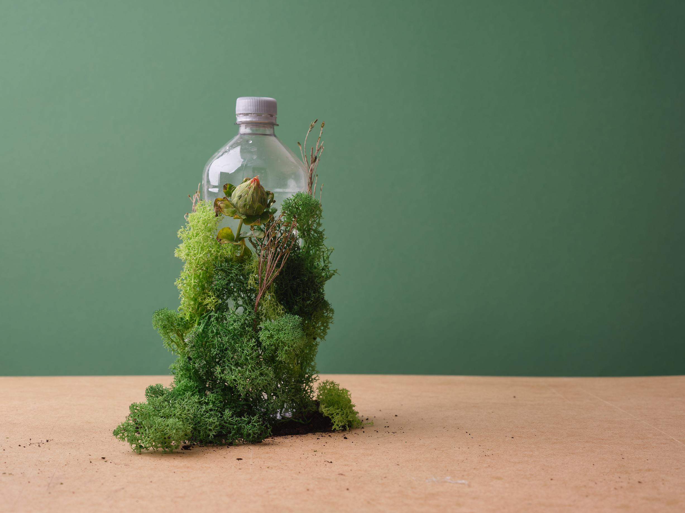

Problématique d’étude
Existe-t-il des liens de corrélation entre Santé Économique et Investissement en Énergies Renouvelables
Notes:
Sur base de ces jeux de données, pour rappel :
1. Les données d'investissement en énergie
2. Les données de santé économique des pays
Notre axe d'étude s'est orienté sur l'analyse de la corrélation entre la santé économique d'un pays et son niveau d'investissement en énergies renouvelables

Slide 6
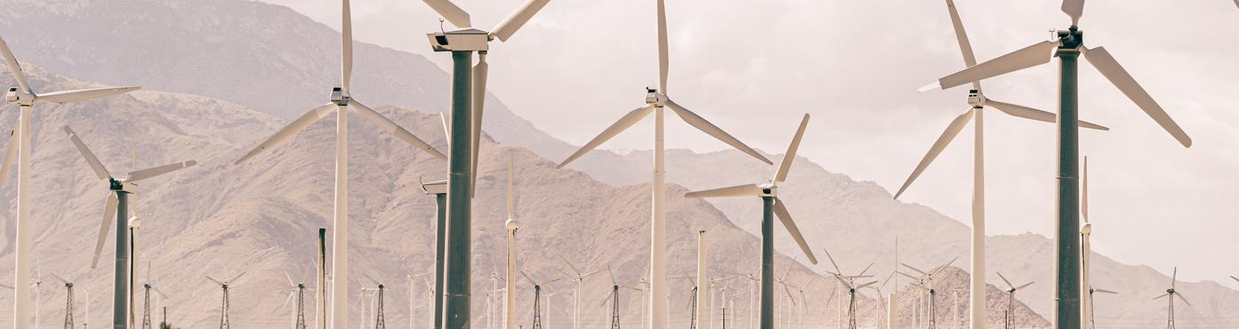

Cadre de l’étude
SCOPE ET LIMITES
Limites des données
Géographique
Temporel
> Données d’investissement en énergie manquantes pour certains pays et certaines années.
> Nous avons donc pris le parti de ne conserver que les pays pour lesquels il a été possible d’interpoler les données lorsque possible.
26 pays étudiés
(pays pour lesquels nous avons des données sur les dépenses en énergie (IEA))*
Période d’analyse de 2007 à 2017
(période pour laquelle nous avons les données économiques du WEF pour ces 26 pays)
*Australia, Austria, Belgium, Canada, Switzerland, Czechia, Germany, Denmark, Spain, Finland, France, United Kingdom, Hungary, Ireland, Italy, Japan, Korea, Netherlands, Norway, New Zealand, Poland, Portugal, Slovak Republic, Sweden, Turkiye, United States
Notes:
En termes de scope, nous nous focaliserons sur une liste de 33 pays pour lesquels nous avons les données de dépense en énergie.
La période d'analyse se concentrera de 2007 à 2017 (période sur laquelle nous avons les données de santé économique du WEF). Toutefois, la conscience écologique est un sujet majeur de ces dernières années et même si notre analyse se focalise sur une décennie, il faut clairement continuer à regarder l'évolution à nos jours et les prédictions à venir pour avoir une vue d'ensemble et la trajectoire à venir.
En termes de limite, nous avons des valeurs manquantes pour certains budgets d'investissement en énergie pour l'ensemble de la période. Toutefois, nous avons décidé après traitement des valeurs manquantes par interpolation, de conserver les pays dans l'étude car ces pays participent à la diversité des profils de pays sélectionnés pour l'analyse et participent à ne pas sur représenter les pays avancés.

Slide 7
Partie 1
Analyse macro-économique

Slide 8
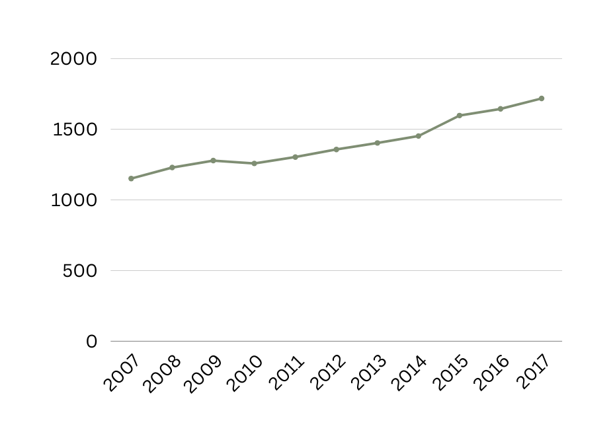


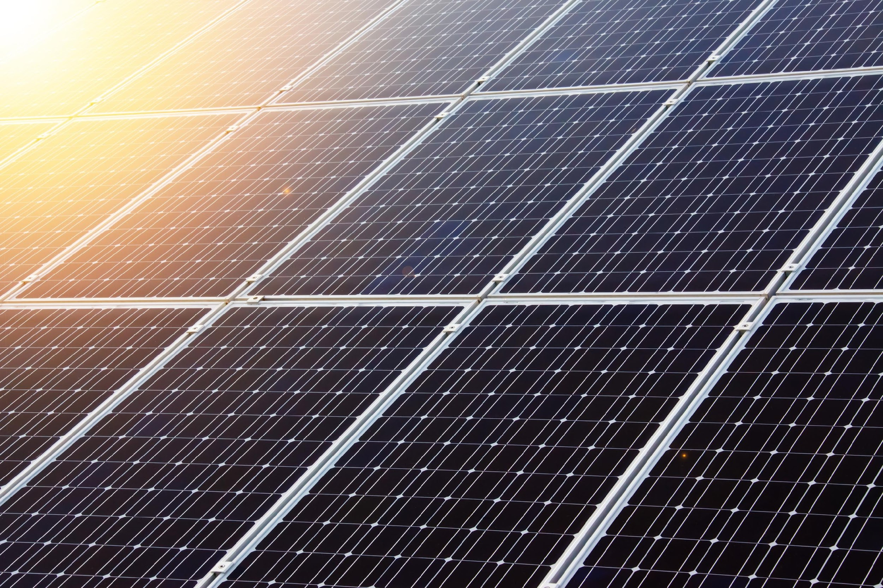

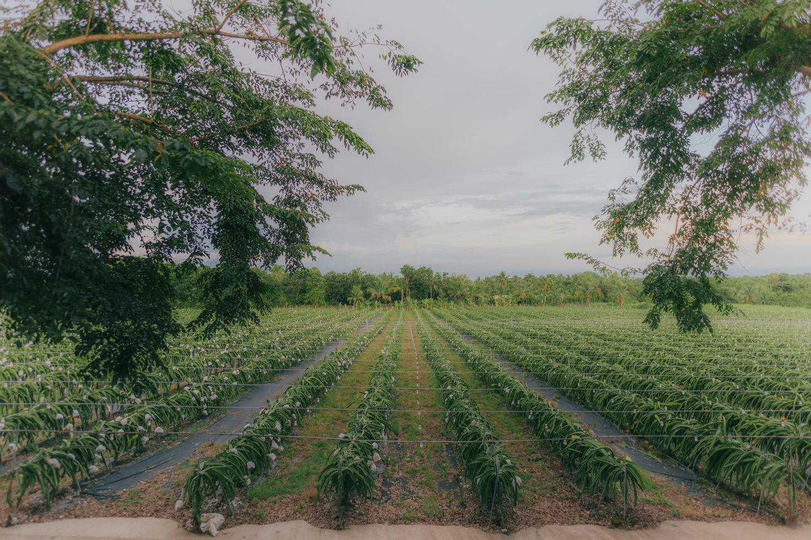

Indicateurs macro
PIB (PPP$ billions)
UN PIB GLOBAL EN CROISSANCE
SUR LA PERIODE
TOP 3
USA
Japon
Allemagne
BOTTOM 3
Estonie
Luxembourg
Lithuanie
Period 2007 to 2017
Notes:
Sur notre période d'étude 2007-2017 le PIB de nos pays d'analyse est en relative croissance avec en tête des pays drivant la croissance, les Etats-Unis, le Japon et l'Allemagne.

Slide 9
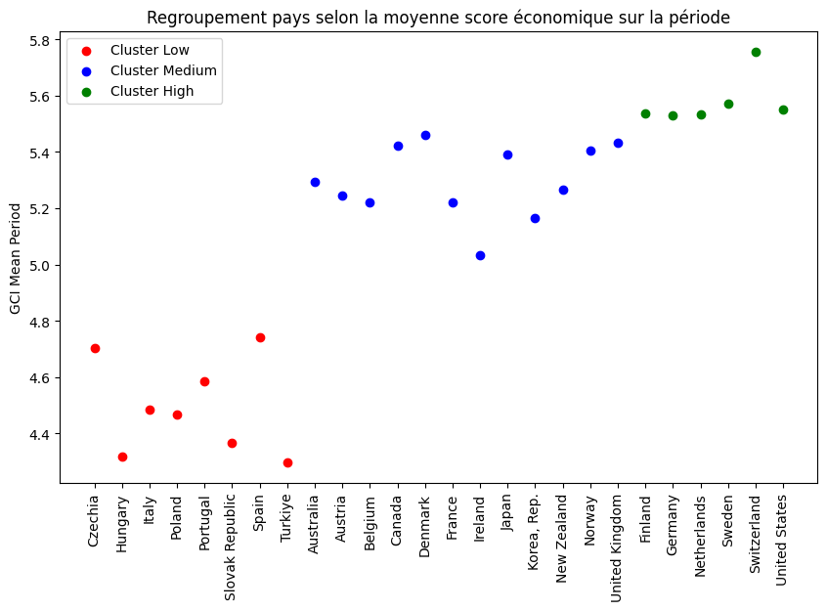
Indicateurs macro
Regroupement pays selon la moyenne score économique sur la période
REGROUPEMENT DE PAYS
3 catégories selon leur score de compétitivité globale (GCI, note de 1 à 7):
> Low (score allant jusque 4,8)
> Medium (score entre 4,8 et 5,5)
> High (score au-delà de 5,5)
Notes:
Afin de pouvoir comparer des pays comparables, nous avons décidé de prendre la moyenne du score de compétitivité (CGI) de nos pays et de les regrouper en clusters.
- Cluster Low (score allant jusqu'à 4,8/7)
- Cluster Medium (score allant jusqu'à 5,5/7)
- Cluster High (score au-delà de 5,5/7)
Si besoin de détails sur les pays
- Cluster Low :
'Czechia', 'Hungary', 'Italy', 'Poland', 'Portugal', 'Slovak Republic', 'Spain', 'Turkiye'
- Cluster Medium :
'Australia', 'Austria', 'Belgium', 'Canada', 'Denmark', 'France',
'Ireland', 'Japan', 'Korea', 'New Zealand', 'Norway', 'United Kingdom'
- Cluster High :
'Finland', 'Germany', 'Netherlands', 'Sweden', 'Switzerland', 'United States'

Slide 10
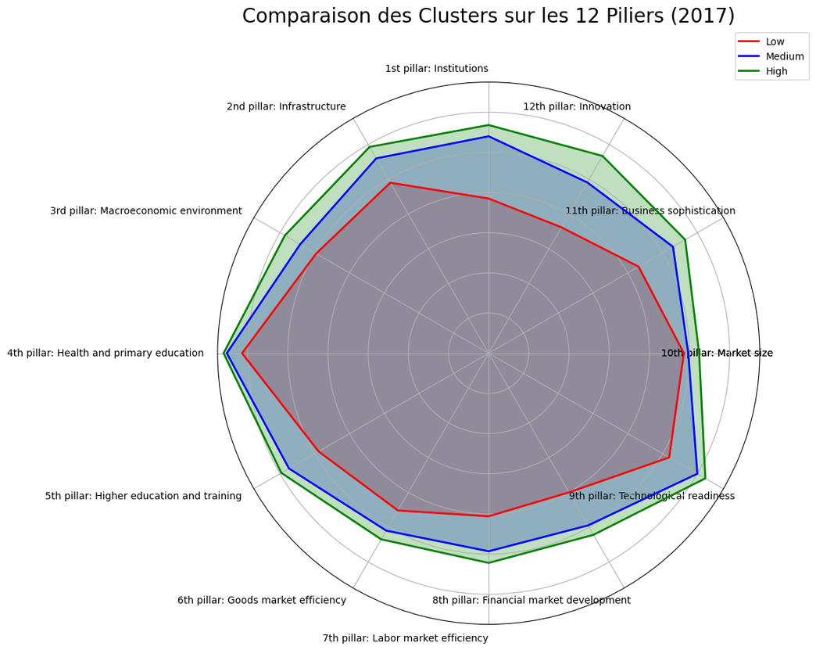
Indicateurs macro
Comparaison des scores de santé par piliers par cluster
SCORE MOYEN DE SANTÉ ÉCONOMIQUE 2017
Cluster Low : 4,61 / 7
Cluster Medium : 5,40 / 7
Cluster High : 5,72 / 7
Notes:
Sur les indicateurs de santé économique GCI (score de 1 à 7 sur 12 pilliers), nous avons un score moyen de 4,61/7 pour le cluster low, 5,4 pour le cluster medium et 5,72 pour le cluster high.
Nous avons étudié la corrélation entre les 2 indicateurs macro PIB et GCI, il existe une forte corrélation positive entre le GDP et le score économique. Cela signifie que généralement, une augmentation du GDP est fortement associée à une augmentation du score économique.

Slide 11
Analyse Macro
Partie 2
Dynamique des clusters
Cluster Low

Slide 12

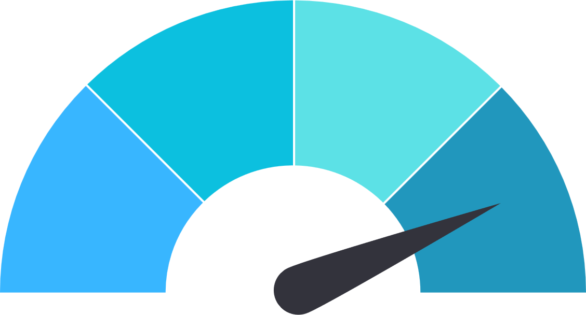

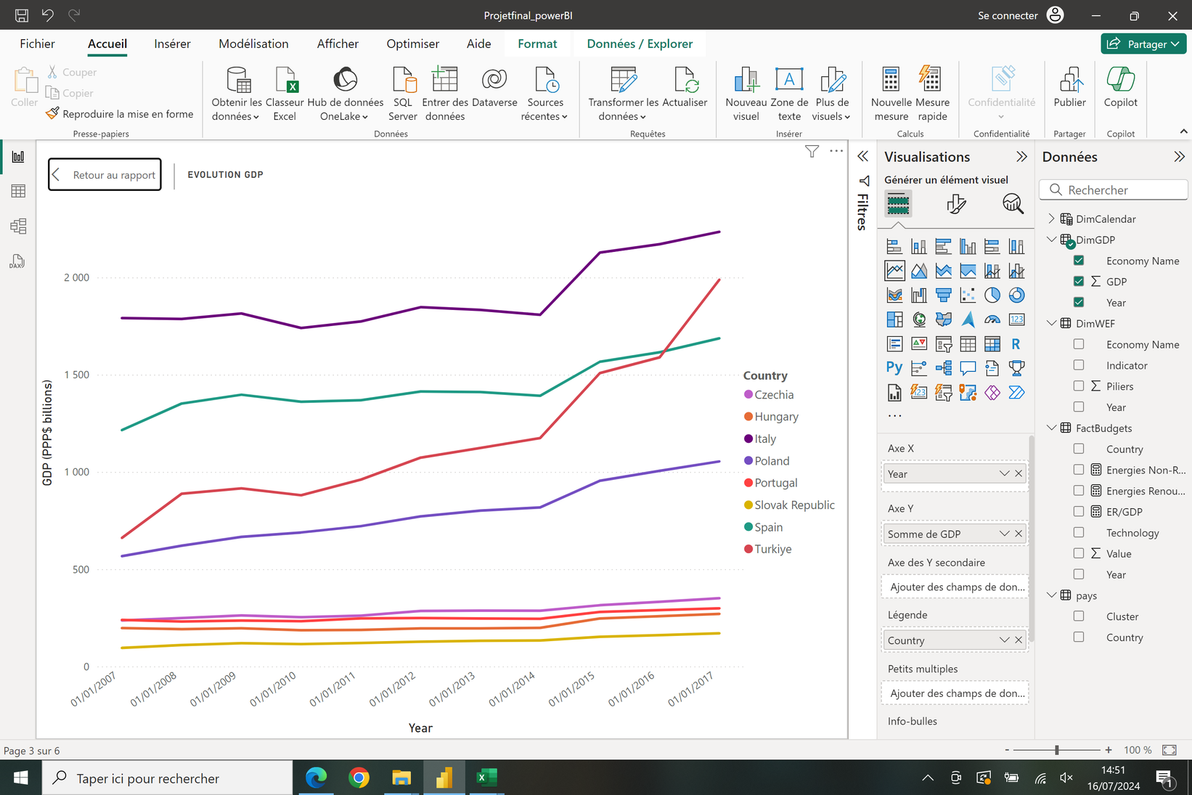




Cluster Low
INDICATEURS DE SANTÉ ECONOMIQUE
Pays : République Tchèque, Hongrie, Pologne, Portugal, Slovaquie, Espagne, Turquie
Moyenne score de compétitivité (GCI) : 4,61 / 7
PIB (US$ milliards)
Piliers
Innovation
Santé et éducation primaire
Maturité technologique
Infrastructures
Part du PIB consacré aux investissements en énergie renouvelable
6,8%
Slovaquie
14,7%
Portugal
1,9%
Notes:
- Cluster Low composé de 7 pays : République Tchèque, Hongrie, Pologne, Portugal, Slovaquie, Espagne, Turquie
- Score économique 4,6 / 7
- PIB : Période de croissance globale pour ces pays avec des accélérations marquées pour certains pays à partir de 2014
- CGI :
Très bon sur le pillier santé et éducation primaire, moins bon pillier est l'innovation. La plus nette améio : Infra et techno readiness
- Part PIB consacré aux ER 6,8% avec en top pays la Slovaquie qui investit plus que la moyenne de son cluster. Et le Portugal qui investit largement sous la moyenne de son cluster

Slide 13
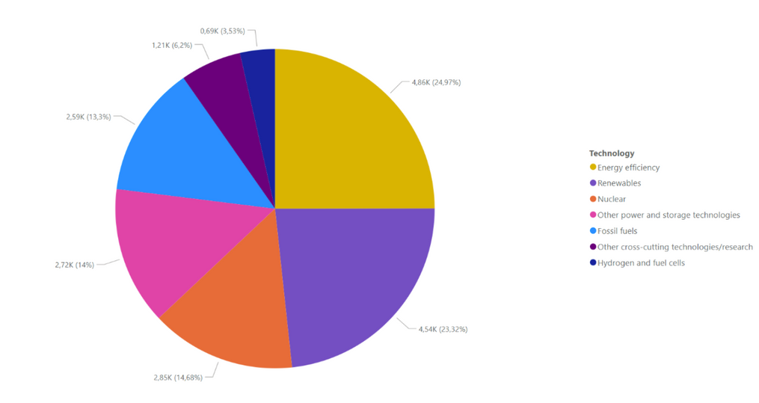
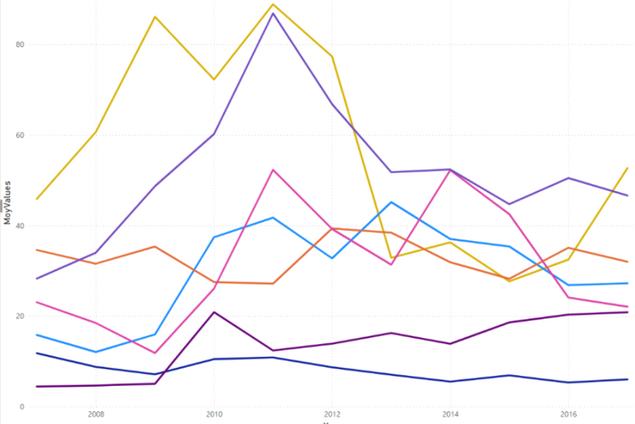
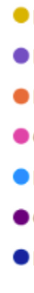
Cluster Low
MIX ÉNERGÉTIQUE
Répartition des investissements en énergie
Evolution des investissements en énergie de 2007 à 2017
3,53%
6,2%
24,97%
13,3%
14%
23,32%
14,68%
Energy efficiency
Renewables
Nuclear
Other power and storage technologies
Fossil fuel
Other cross-cutting technologies/research
Hydrogen and fuel cells
Notes:
- Le premier poste de consommation en énergie = ER pour 23% devant le nucléaire 14%
- Drivé par certains pays comme l'Espagne (50% ER), Portugal (50% ER), Slovaquie (44% ER) et la Turquie (30% ER)
- En termes d'évolution sur la période, ER et ernergy efficiency restent en tête des dépenses en énergie, montrant la dynamique tournée vers une démarche plus responsable de consommation

Slide 14
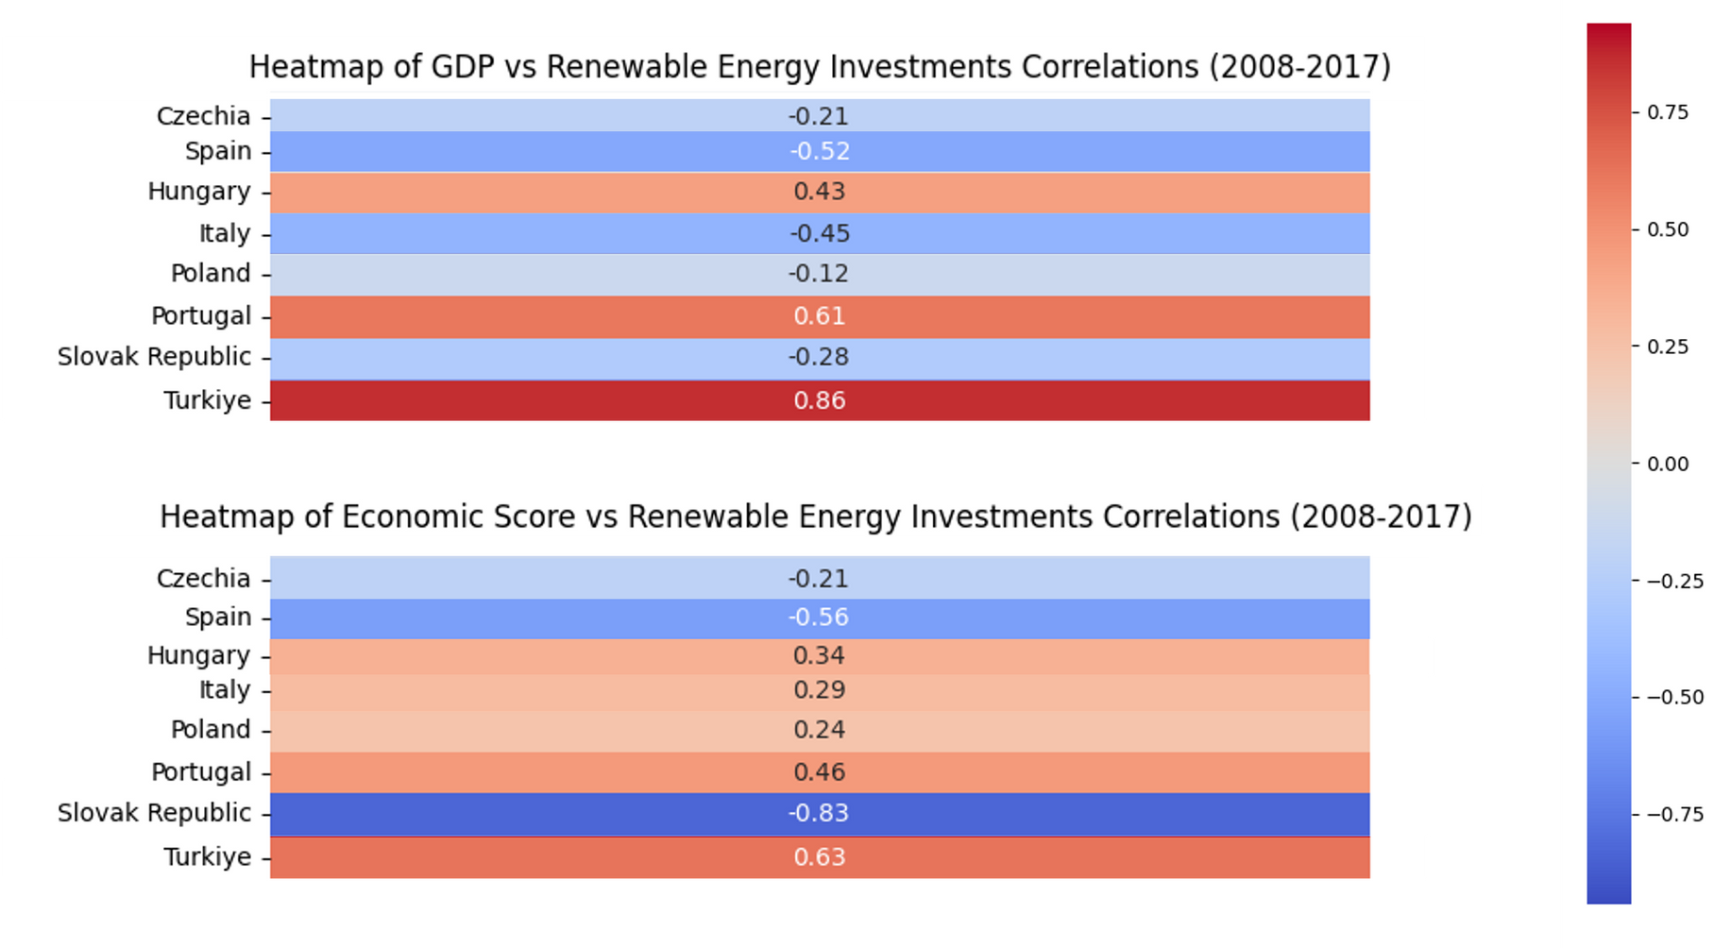
Cluster Low
CORRÉLATIONS
Heatmap corrélation PIB vs Investissement en énergie renouvelable
Heatmap corrélation GCI vs Investissement en énergie renouvelable
Notes:
- Les heatmap de corrélation sont calculées sur la période 2008-2017 (pour cause de données manquantes en 2007)
- Corrélation PIB x Investissement en ER :
-> 1/3 des pays ont une corrélation positive forte à modérée <> une amélioration du PIB influe positivement sur le niveau d'investissement en ER. Pour les autres pays, peu de lien entre ces 2 metric qui semblent plutôt indépendantes
-> Turquie : association positive forte à modérée tant sur le PIB que le CGI et le niveau d'investissement en ER
- Corrélation GCI x Investissement en ER :
Corrélation faible pour la plupart des pays, donc metric indépendantes.
-> Slovaquie : corrélation négative forte <> une amélioration du score vient détériorer les inv ER
On ne peut pas conclure de façon tranchée à une corrélation clairement marquée entre ces indicateurs. Mais intéressant d'aller dans un niveau de détail plus fin pour certains pays comme la Slovaquie

Slide 15
Analyse Macro
Partie 2
Dynamique des clusters
Cluster Medium

Slide 16
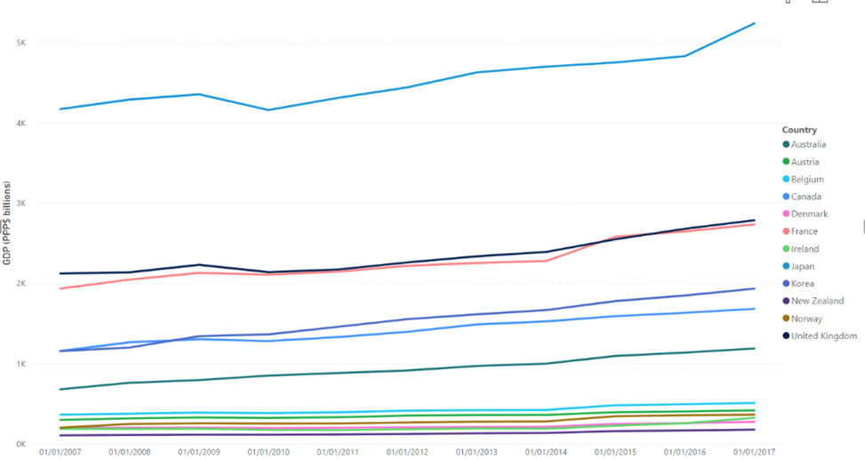
Cluster Medium
INDICATEURS DE SANTÉ ÉCONOMIQUE
Pays : Australia, Austria, Belgium, Canada, Denmark, France, United Kingdom, Ireland, Japan, Korea,
Norway, New Zealand
Moyenne score de compétitivité (GCI) : 5,10 / 7
PIB (US$ milliards)
Pilliers
Développement des marchés financiers
Santé et éducation primaire
Maturité technologique
Part du PIB consacré aux investissements en énergie renouvelable
12.5%
Danemark
37.4%
Belgique
6.4%
Notes:
Economie :
Score de compétitivité de 5,1 / 7
Croissance sur la période drivée largement par le Japon
Pilier prio : education (4/5) + infrastructures (2)
très gros focus sur la Maturité technologique (4,89 à 5,88)
Déprio : financial market (5,37 à 4,7)
La part du PIB consacrée qux ER est de 12,5%

Slide 17
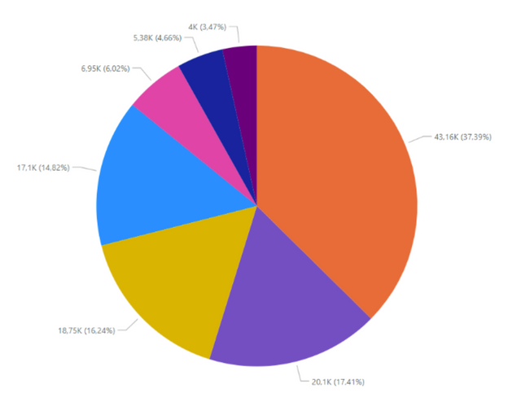
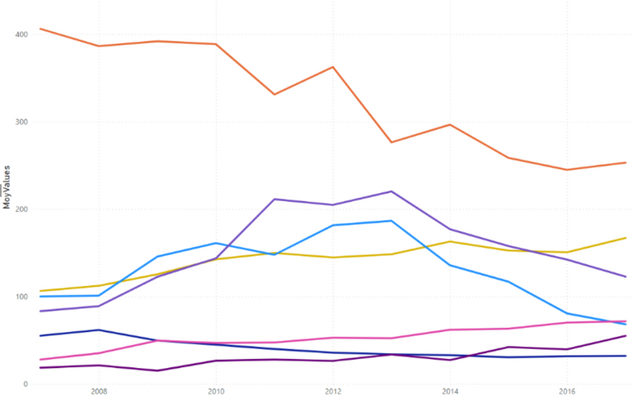
Cluster Medium
MIX ÉNERGÉTIQUE
Répartition des investissements en énergie
Evolution des investissements en énergie de 2007 à 2017
3,47%
4,66%
6,02%
37,39%
14,82%
16,01%
16,24%
17,41%
Nuclear
Renewables
Energy efficiency
Fossil fuel
Other power and storage technologies
Hydrogen and fuel cells
Other cross-cutting technologies/research
Notes:
ER :
Evolution forte d'investissement à partir de 2011 (+4%) soutenu jusqu'en 2013. Après 2013, évolution progressive pour un retour au niveau de 2010 (8%) en 2017.
Cette évolution suit un évolution générale sur les investissements en énergies
Les ER sont le 2e pole d'investissements derrière le nucléaire. Les énergies fossiles arrivent en 4é position derrière le pole dédié à l'efficience énergétique.
en 2011, année pic en termes d'investissement, Les investissements en ER sont le seul pôle de dépense en croissance, le nucléaire voit ses investissements diminuer à partir de 2009.
Il y a donc une dynamique écologique claire sur la période

Slide 18
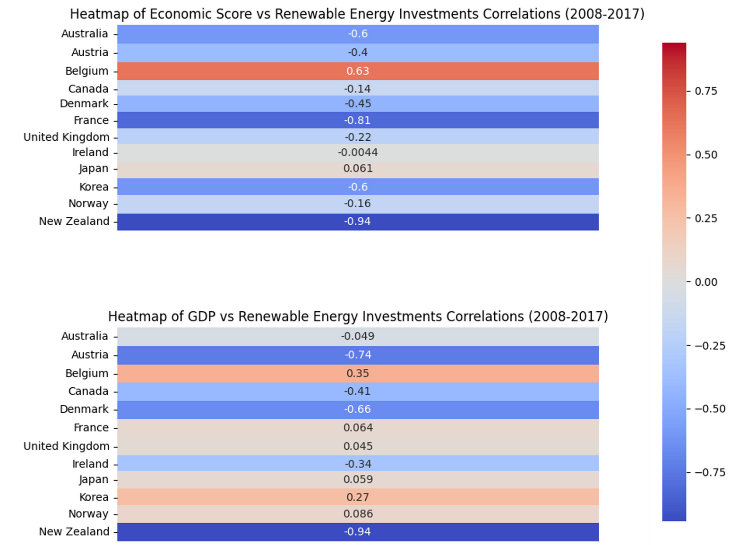
Cluster Medium
CORRÉLATIONS
Heatmap corrélation PIB vs Investissement en énergie renouvelable
Heatmap corrélation GCI vs Investissement en énergie renouvelable
Notes:
2e graph : Il n’existe pas de corrélation entre cette catégorie de pays en général
Seuls l’Autriche, le Danemark et la Nouvelle Zélande ont une forte corrélation négative entre leur GDP et le niveau d’investissements en énergies renouvelables
1er graph : Forte corrélation négative pour un tiers des pays entre le PIB et les investissements en énergies renouvelables
Seule la Belgique suit une tendance inverse
concernant le cas de la NZ : On observe une baisse des investissements en énergies de manière globale avec l'augmentation du GDP mais la part des énergies renouvelables décroit moins vite que les autres énergies. Il y a donc un focus très fort sur les ER. On observe aussi un accent qui est mis sur la performance énergétique sur les dernières années pour venir compléter les ER.
Cocnernant la France :
le focus ER reste limité. On observe effectivement une baisse des investissements conjointement à une hausse du GDP. On observe aussi qu'il semble y avoir un lien entre nucléaire et ER : les I en ER baissent quand ceux du nucléaire augmentent et inversement. Attention cependant à cette conclusion qui n'est pas assez documentée (scope trop court)

Slide 19
Analyse Macro
Partie 2
Dynamique des clusters
Cluster High

Slide 20
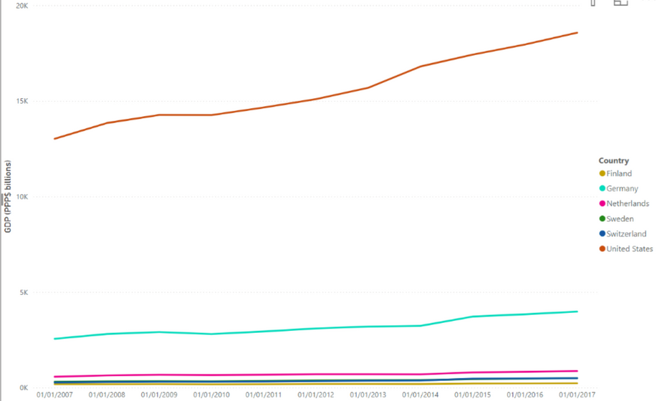
Cluster High
INDICATEURS DE SANTÉ ÉCONOMIQUE
Pays : Etats-Unis, Allemagne, Suède, Suisse, Finlande, Pays-Bas
Moyenne score de compétitivité (GCI) : 5,58 / 7
PIB (US$ milliards)
Pilliers
Taille du marché
Santé et éducation primaire
Maturité technologique
Environnement macroéconomique
Part du PIB consacré aux investissements en énergie renouvelable
10%
Finlande
31.1%
Etats-Unis
8.8%
Notes:
- Cluster High composé de 6 pays : USA, Allemagne, Suède, Suisse, Finlande, Pays-bas
- Score économique 5.58 / 7
- PIB : Période de croissance globale pour ces pays avec une grande différence entre le PIB des USA, de l’Allemagne et du reste des pays où ils sont rassemblés au même endroit mais nous avons remarqué qu’il y a une disparité lorsque l’on filtre les USA et l’allemagne
- CGI :
Très bon sur le pillier Santé et Education Primaire, moins bon pillier est la Taille du Marché. La plus nette améio : Infra et techno readiness
- Part PIB consacré aux ER 10% avec en top pays la Finlande qui investit plus que la moyenne de son cluster. Et les USA qui investit un peu moins que la moyenne de son cluster
USA ne font pas partie du Protocole de Kyoto.

Slide 21
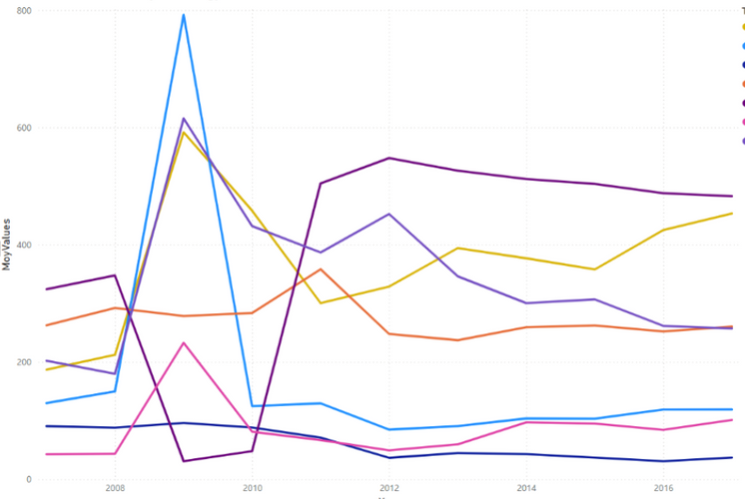
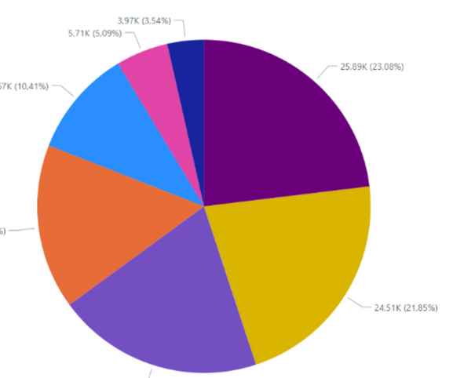
Cluster High
MIX ÉNERGÉTIQUE
Répartition des investissements en énergie
Evolution des investissements en énergie de 2007 à 2017
3,54%
5,09%
23,8%
10,41%
16,01%
21,85%
20,01%
Energy efficiency
Fossil fuel
Hydrogen and fuel cells
Nuclear
Other cross-cutting technologies/research
Other power and storage technologies
Renewables
Notes:
Le premier poste de consommation en énergie = ER pour 21% devant le nucléaire 16%
Drivé par certains pays comme les Pays-Bas (40% ER), la Suède(34% ER) et l’Allemagne (29% ER)
En termes d'évolution sur la période, ER, cross-cutting technologies et energy efficiency restent en tête des dépenses en énergie, montrant une nette priorité vers les énergies renouvelables, les technologies transversales et l'efficacité énergétique. Cette tendance reflète une transition stratégique vers un modèle énergétique plus durable.

Slide 22
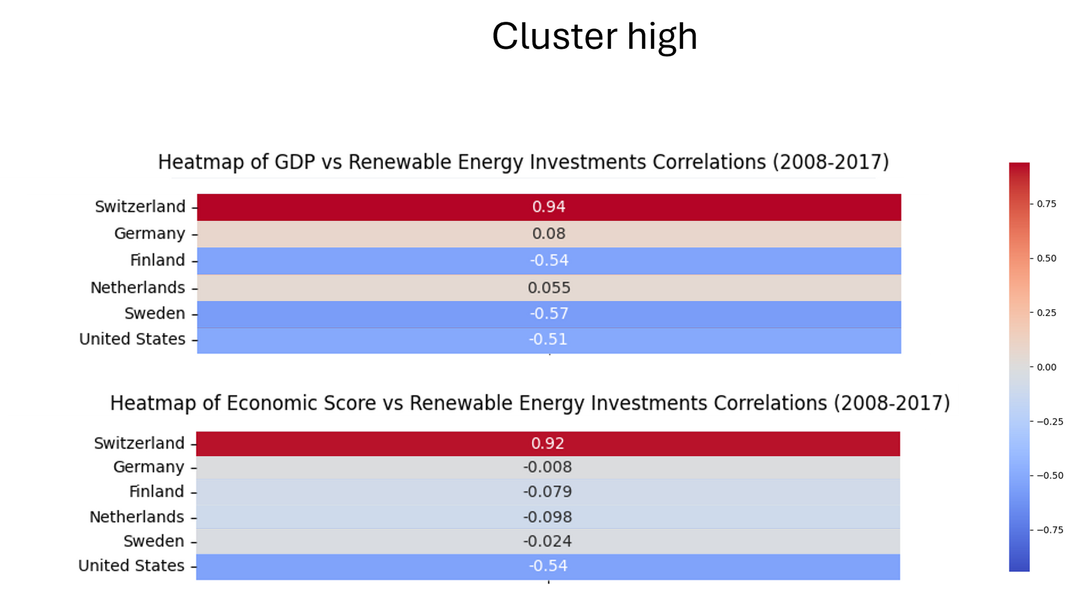
Cluster High
CORRÉLATIONS
Heatmap corrélation PIB vs Investissement en énergie renouvelable
Heatmap corrélation GCI vs Investissement en énergie renouvelable
Notes:
Globalement pour le cluster high, il ne semble pas y avoir de corrélation entre PIB, score économique et niveau d’investissement en énergie renouvelable (valeurs proches de zéro).
Seule la Suisse semble suivre une tendance inverse avec une très forte corrélation entre PIB, score économique et niveau d’investissement. Ce qui signifie qu’une amélioration des indicateurs de santé influe positivement sur le niveau d’investissement en énergies renouvelables (PIB ou GCI augmente -> Investissements en ER augmente).
Suisse possède une corrélation forte positive dans les 2 graphes.

Slide 23
Partie 3
Focus pays

Slide 24

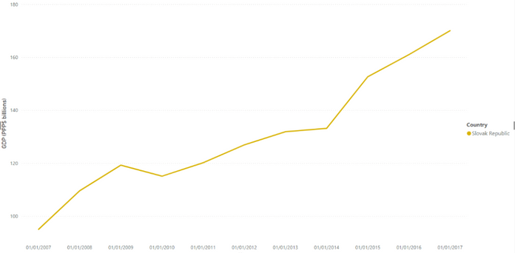


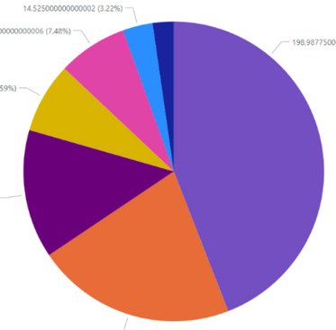
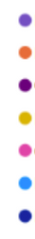





PIB (US$ milliards)
CLUSTER LOW
Slovaquie
Average competitive index (GCI) : 4,38 / 7
Répartition des investissements en énergie
7,48%
Renewables
Pilliers
7,59%
Nuclear
44,09%
Other cross-cutting technologies/research
Innovation
13,88%
Energy efficiency
Other power and storage technologies
21,48%
Fossil fuel
Santé et éducation primaire
Hydrogen an fuel cells
Maturité technologique
Politique énergétique en vigueur
Objectifs 20/20/20 de l’UE l'Union globalement atteint
La Slovaquie a suivi les tendances de l’UE
Part du PIB consacré aux investissements en énergie renouvelable
14,7%
Notes:
La Slovaquie peut prétendre à des subventions considérables au titre des fonds de cohésion de l'UE (pour la période 2007-2013)
Une politique climatique est en place et en bonne voie pour atteindre les objectifs 2020 de l'UE <>
20% d’énergies renouvelables dans la consommation finale brute d’énergie.
La Slovaquie fixe l'objectif d'atteindre une part de 19,2 % d'énergies renouvelables dans la consommation finale brute d'énergie d'ici à 2030.
La République slovaque devrait produire 15,3 % de son électricité à partir de sources renouvelables d'ici à 2020, dépassant ainsi son objectif de 14 % en matière d'énergies renouvelables.

Slide 25
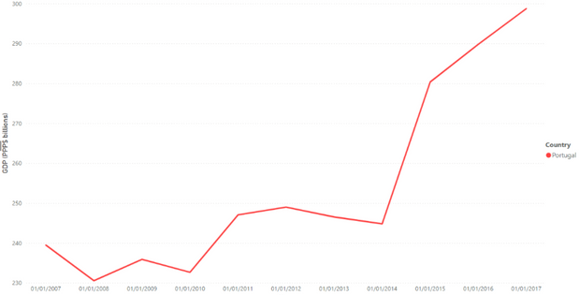

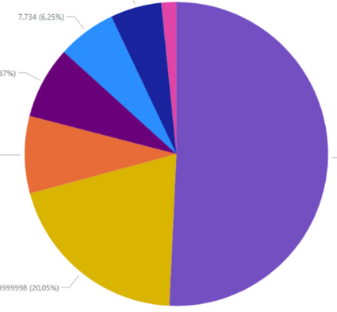

PIB (US$ milliards)
CLUSTER LOW
Portugal
Average competitive index (GCI) : 4,59 / 7
Répartition des investissements en énergie
6,25%
Renewables
Pilliers
7,67%
Energy efficiency
Développement des marchés financiers
8,22%
50,75%
Nuclear
Other cross-cutting technologies/research
20,05%
Fossil fuel
Hydrogen and fuel cells
Santé et éducation primaire
Infrastructures
Other power and storage technologies
Maturité technologique
Politique énergétique nationale engagée
Couvrir 80% de sa consommation d’électricité par des énergies renouvelables d’ici 2030
Objectif d’être climatiquement indépendant d’ici 2050
Part du PIB consacré aux investissements en énergie renouvelable
1,9%
Notes:
Même si le Portugal semble consacrer une part faible de son PIB en énergie renouvelable, nous constatons que le pays est déjà à 50% alimenté par des énergies renouvelables (fort investissement avant la période d'étude pour arriver à ce niveau). La production d'ER a fourni 61 % de la consommation d'électricité au Portugal en 2023
Le Portugal a pour objectif :
- de couvrir 80 % de sa consommation d'électricité par des énergies renouvelables d'ici 2030
- d'être climatiquement indépendant d'ici 2050

Slide 26
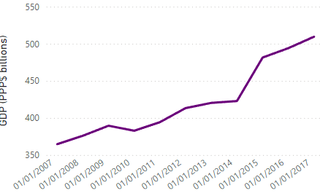

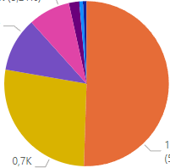
PIB (US$ milliards)
CLUSTER MIDDLE
Belgique
Average competitive index (GCI) : 5,22 / 7
Répartition des investissements en énergie
8,21%
Nuclear
Pilliers
Energy efficiency
10,59%
Renewables
Marché du travail
50,51%
Other power and storage technologies
27,22%
Other cross-cutting technologies/research
Fossil fuel
Santé et éducation primaire
Hydrogen and fuel cells
Maturité technologique
Politique énergétique nationale engagée
39,2 % de l'énergie consommée en Belgique en 2022 provenait de sources renouvelables
D'ici à 2050, près de 90 % de la production d'électricité proviendra de sources renouvelables,
Part du PIB consacré aux investissements en énergie renouvelable
6,4%
Notes:
On constate que même s'ils augmentent leurs investissements, la part ER reste faible
c'est un pays très porté sur le nucléaire comme la France (la raison principale est que les ER ne sont pas encore rentables et ne sont donc pas encore en mesure de concurrencer les centrales électriques conventionnelles)

Slide 27
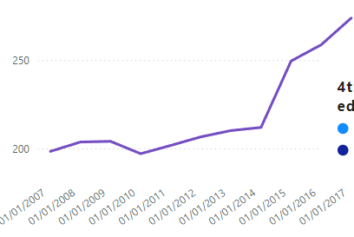

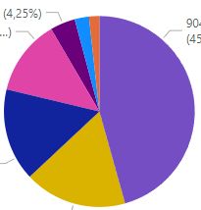
PIB (US$ milliards)
CLUSTER MIDDLE
Danemark
Average competitive index (GCI) : 5,46 / 7
Répartition des investissements en énergie
Renewables
Pilliers
12,85%
Energy efficiency
45,65%
Hydrogen and fuel cells
Taille du marché
15,69%
Other power and storage technologies
Other cross-cutting technologies/research
17,38%
Fossil fuel
Santé et éducation primaire
Nuclear
Institutions
Politique énergétique nationale engagée
Les sources d'ER ont produit collectivement 81 % de la production d'électricité du Danemark en 2022
Les ER devraient fournir 100 % de l'électricité du pays d'ici à 2030.
Part du PIB consacré aux investissements en énergie renouvelable
37,4%
Notes:
Le Danemark est un pays leader en matière de production et d'utilisation d'énergies renouvelables. Les sources d'énergie renouvelables ont produit collectivement 81 % de la production d'électricité du Danemark en 2022 et devraient fournir 100 % de la production nationale d'électricité à partir de 2030.En incluant l'utilisation de l'énergie dans les secteurs du chauffage/refroidissement et des transports, le Danemark devrait atteindre 100 % d'énergie renouvelable en 2050, contre 34 % en 2021.

Slide 28
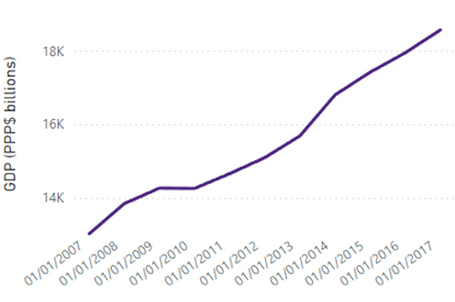

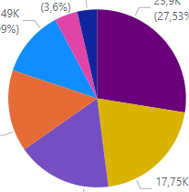
PIB (US$ milliards)
CLUSTER HIGH
Etats-Unis
Average competitive index (GCI) : 5,55 / 7
Répartition des investissements en énergie
Other cross-cutting technologies/research
Pilliers
12,09%
Energy efficiency
27,53%
Renewables
Environnement macroéconomique
14,85%
Nuclear
20,45%
Fossil fuel
17,29%
Other power and storage technologies
Taille du marché
Santé et éducation primaire
Hydrogen and fuel cells
Maturité technologique
Politique énergétique nationale engagée
D'ici 2050, les sources d'énergie renouvelables devraient fournir 42 % de l'électricité des États-Unis, contre environ 20 % aujourd'hui;
Part du PIB consacré aux investissements en énergie renouvelable
8,8%
Notes:
Depuis 2012-2017, on observe une baisse des investissements dans les ER. Toutefois, cela ne reflète pas la situation générale du pays. Entre 2017 et 2023, les investissements dans les ER ont augmenté et la croissance devrait se poursuivre dans les années à venir (d'ici 2050).

Slide 29
Partie 3
Conclusion

Slide 30

RÉPONSE À LA PROBLEMATIQUE
Pas de lien de corrélation évident entre Santé économique et investissements en énergies renouvelables
Les pays moins assis économiquement semblent aller plus vite vers les énergies renouvelables
Les pays les plus développés opèrent une transition plus ou moins rapide depuis les énergies classiques et misent sur l’efficience énergétique
Notes:
Pour rappel, notre problématique était d'établir s'il existe un lien de corrélation entre la Santé Économique d'un pays et ses investissement en Énergies Renouvelables.
A cette question, et avec les données dont nous disposions, nous ne pouvons pas conclure qu'il existe un lien fort de corrélation.
Cependant, quelques éléments nous ont frappé : - les pays économiquement moins développés dans le scope de notre analyse semblent aller plus rapidement vers les énergies renouvelables là ou les pays développés commencent leur transition mais peinent à abandonner leurs énergies principale (exemple France et Belgique avec le nucléaire).
- On remarque aussi que, dans la plupart des pays, l'investissement en ER est couplé au poste de dépense dédié à l'efficience énergétique. Dans les pays de notre catégorie high, c'est d'ailleurs le 2e poste de dépense sur la période, devant les ER, ce qui suggère la dépendance aux énergies classiques.

Slide 31

POUR ALLER PLUS LOIN
Récolter plus de données au niveau mondial
Plus d’informations sur les pays en développement
Cluster vs catégorisation
Revoir la période
Investissements du secteur privé
QUESTIONS POUR ALLER PLUS LOIN :
Les pays en développement passent ils directement au renouvelable ?
Est-ce qu'il existe des variations de focus en ER selon l'actualité ?
Quel est le rôle du secteur privé dans le développement en ER et les prises de positions politiques ?
Notes:
Nous avons conscience des limites de notre analyse pour tirer des conclusions généralistes sur ces liens de corrélation.
- Pour aller plus loin, il nous semble essentiel de pouvoir récolter plus de données au niveau mondial pour pouvoir analyser des pays dont le développement économique est encore faible.
- Avec une vision plus globale, nous pourrions revoir la catégorisation pour réaliser une clusterisation basée sur les investissements en ER et la santé économique afin d'étudier des pays qui ont des schémas proches
- Nous recommanderions de faire cette analyse sur une période plus longue et plus proche de notre actualité afin d'avoir les éléments les plus à jour dans une décennie où beaucoup se joue autour de ce sujet et où nous remarquons des accélérations autour du sujet en ER.
Il nous semblerait aussi intéressant d'avoir une vision sur les innovations issues du secteur privé qui, grâce à des moyens plus élevés permettrait d'avoir une vision complète du sujet des ER au sein de chaque pays.
Répondre aux questions :
- Est-ce que les pays en développement misent sur les ER directement ?
- est-ce qu'il existe des variations de focus en ER selon l'actualité ?
- Quel est le rôle du secteur privé dans le développement en ER et les prises de positions politiques ?

Slide 34

07
fradel & spies
Sustainable Living
SUSTAINABLE CONSUMPTION
Sustainable consumption involves making informed choices about the products we buy, opting for eco-friendly options, and embracing minimalism to reduce our environmental footprint.
Sustainable consumption involves making conscious choices about what we buy, considering the environmental and social impacts of products throughout their lifecycle. By prioritizing eco-friendly options and embracing minimalist lifestyles, we can reduce waste and promote a greener future for all.

Slide 35
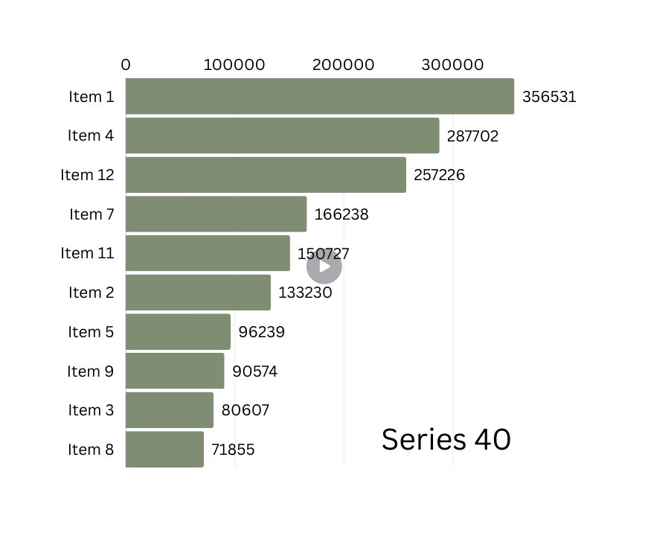
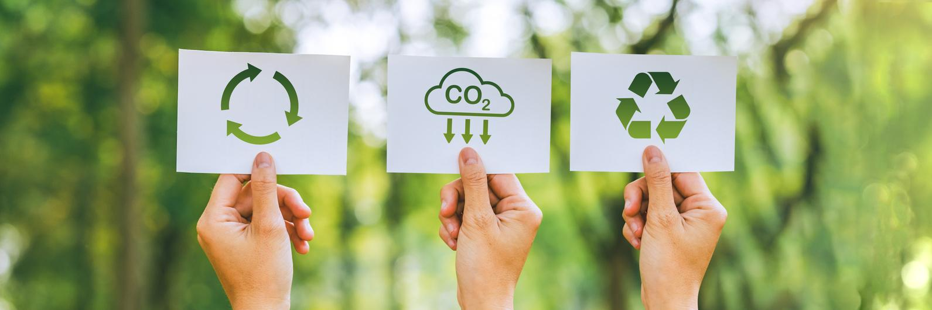

08
fradel & spies
Sustainable Living
SUSTAINABLE CONSUMPTIONSUSTAINABLE CONSUMPTION
Transitioning to renewable energy sources like solar, wind, and hydropower is essential for reducing greenhouse gas emissions and mitigating climate change. Investing in renewable energy infrastructure is key to a sustainable future.
Renewable energy sources such as solar, wind, and hydropower offer sustainable alternatives to fossil fuels. By harnessing these clean energy sources, we can reduce greenhouse gas emissions, combat climate change, and create a more resilient energy infrastructure for future generations.
www.reallygreatsite.com

Slide 36


05
fradel & spies
SUSTAINABLE DEVELOPMENT GOALS (SDGS)
The United Nations Sustainable Development Goals provide a framework for addressing global challenges such as poverty, inequality, and climate change. Each goal represents a key aspect of sustainability.

Slide 37



LET’S CONNECT
Thank you
Meet the team
Prénom Nom
email
Prénom Nom
email
Prénom Nom
email
Prénom Nom
email
Sophie Rojanathara
rojanathara@gmail.com

Slide 38

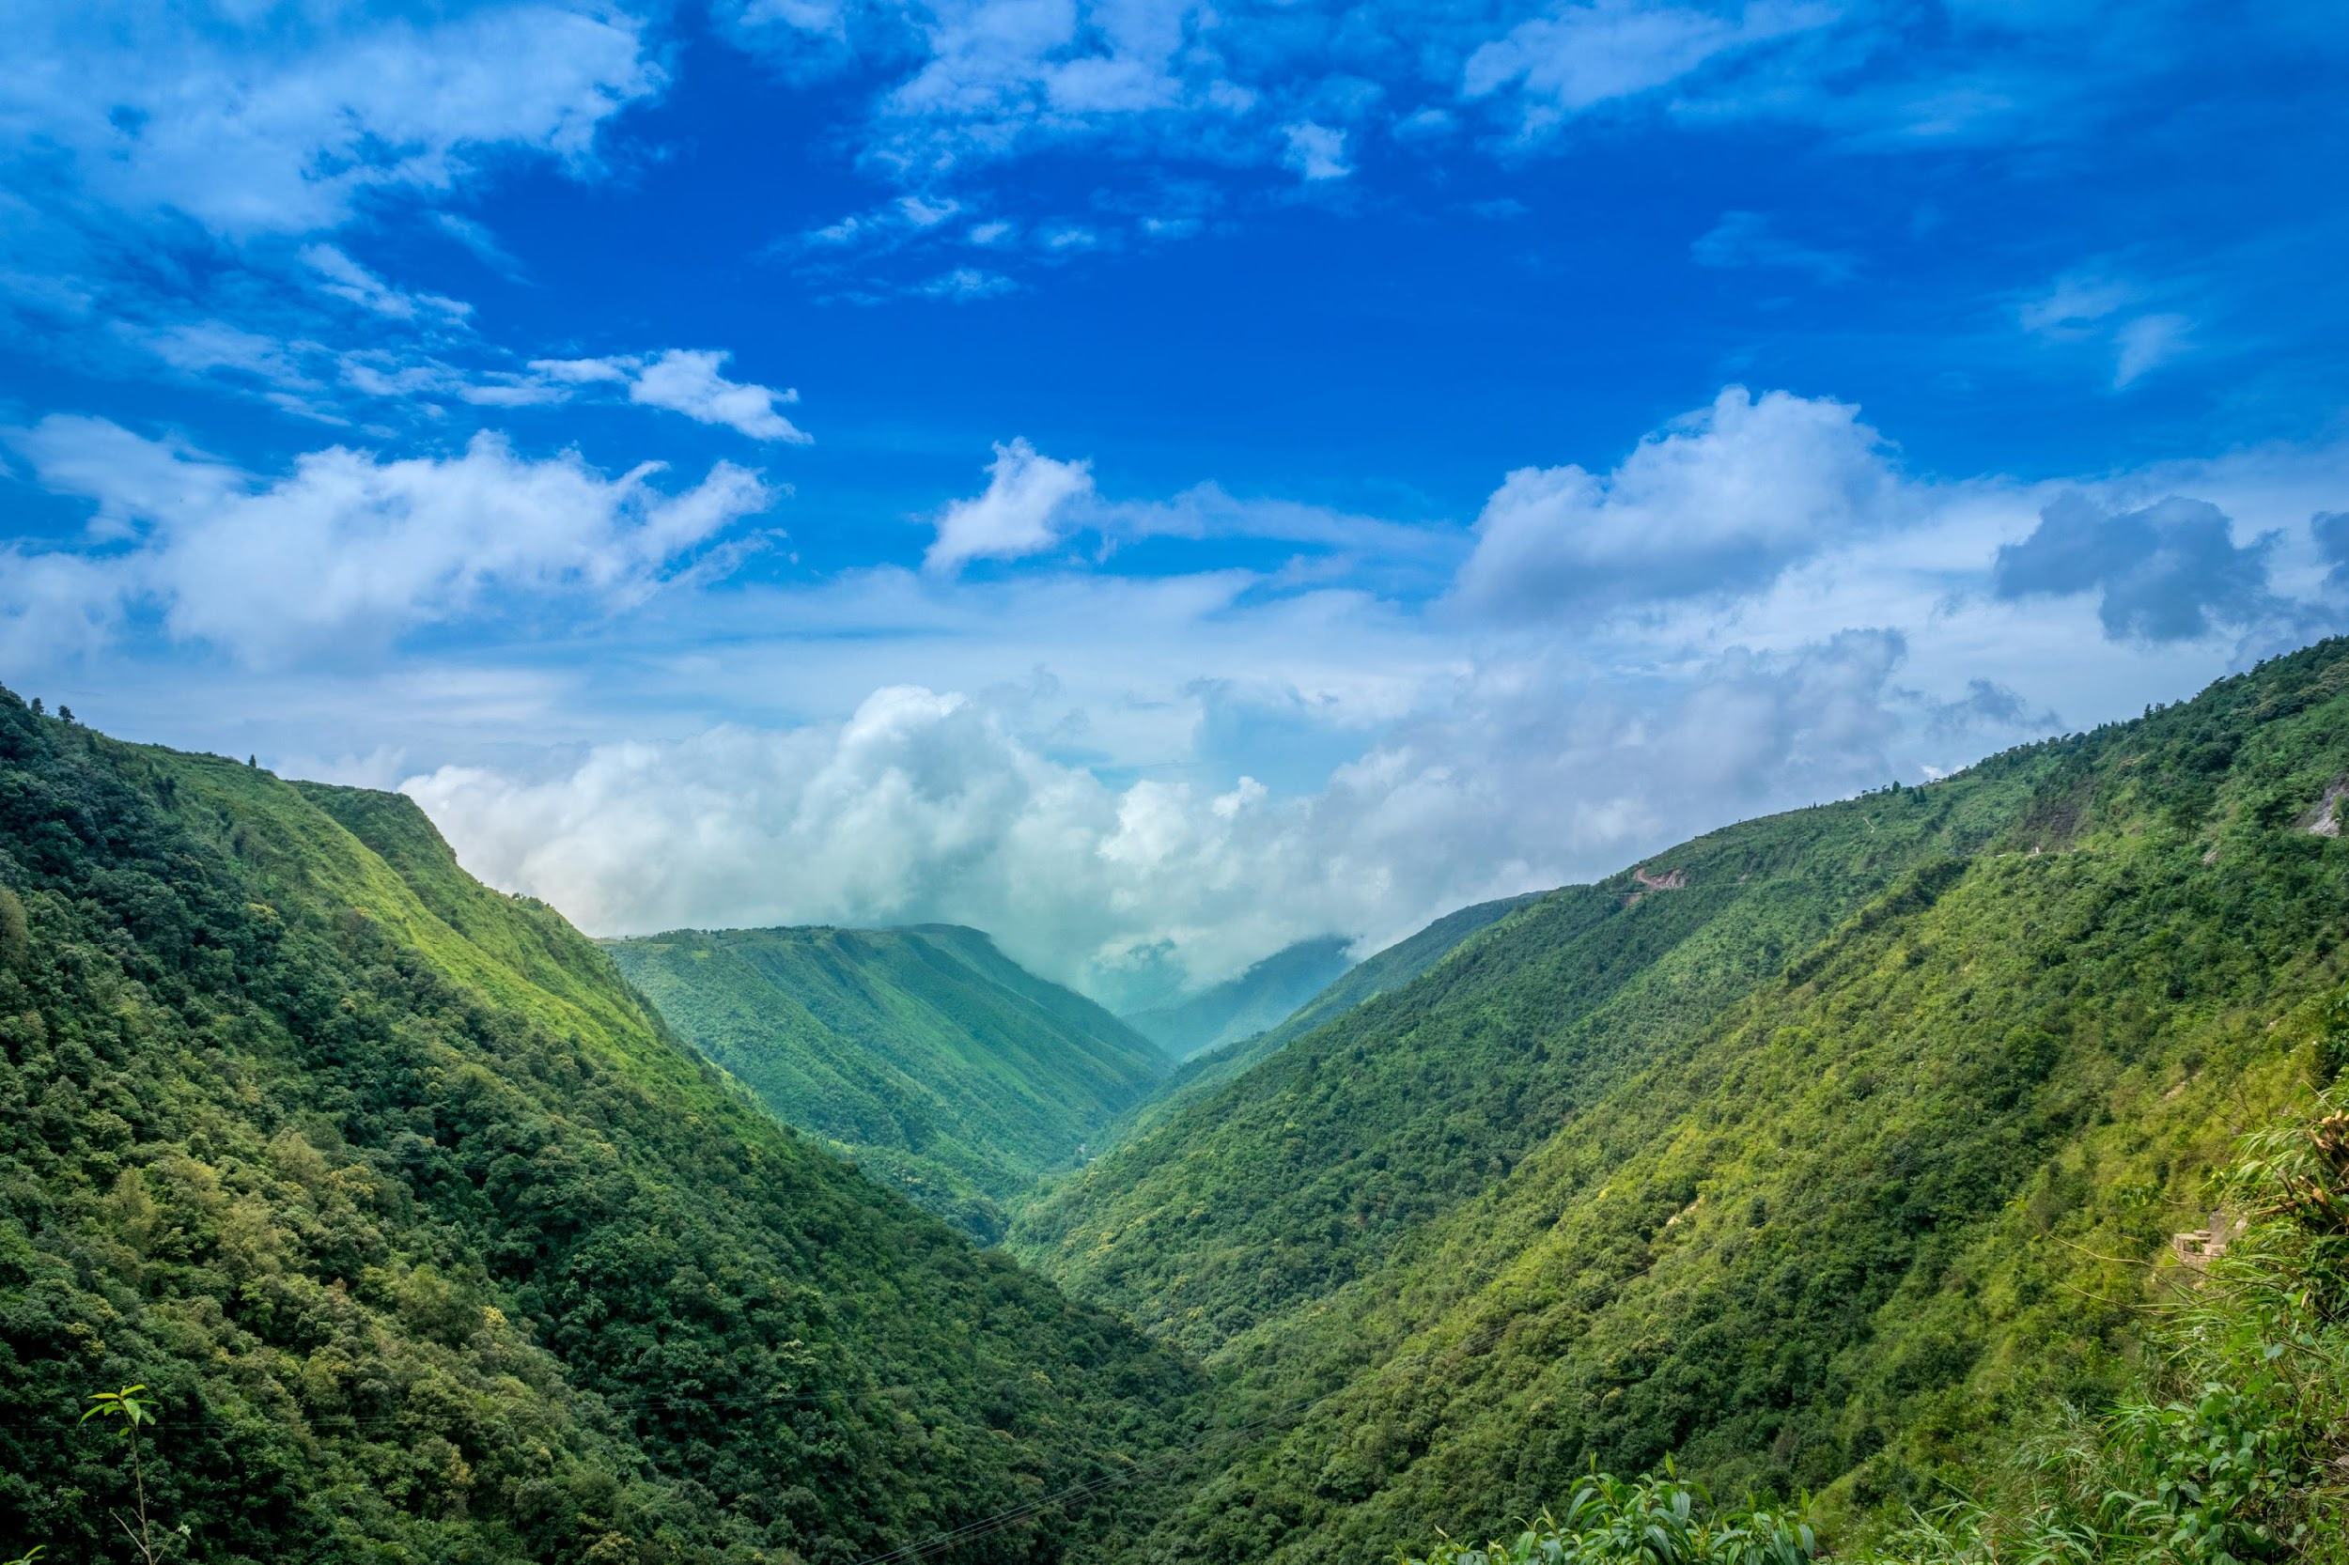
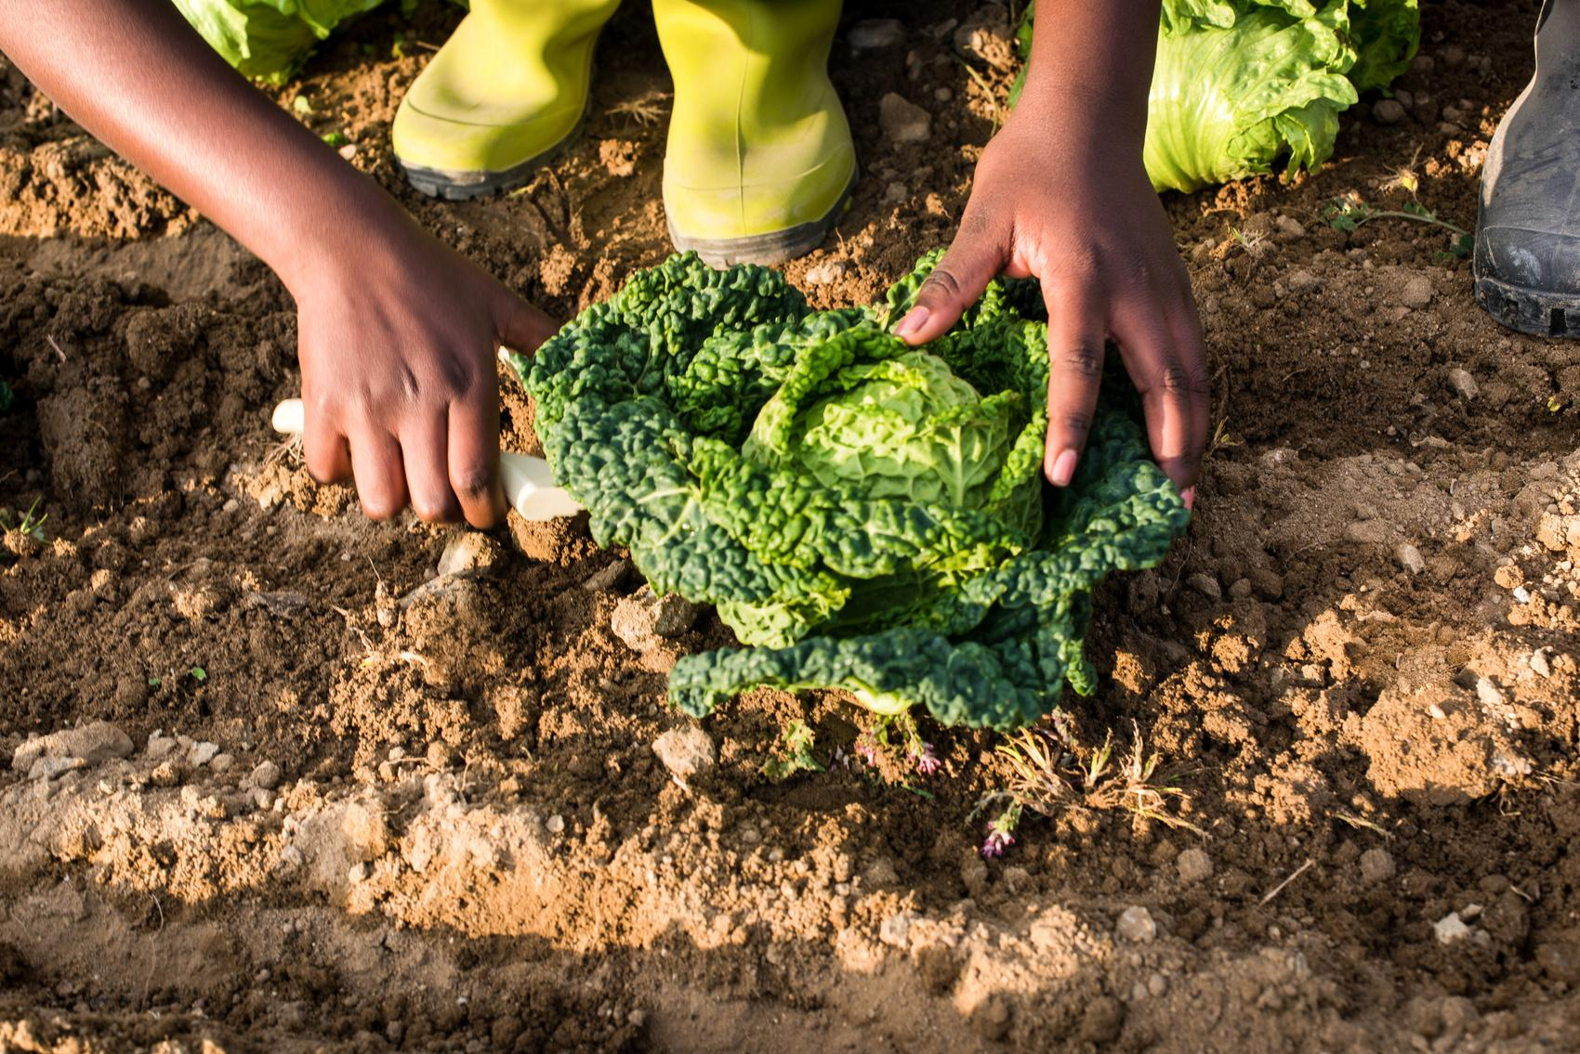

Slide 39




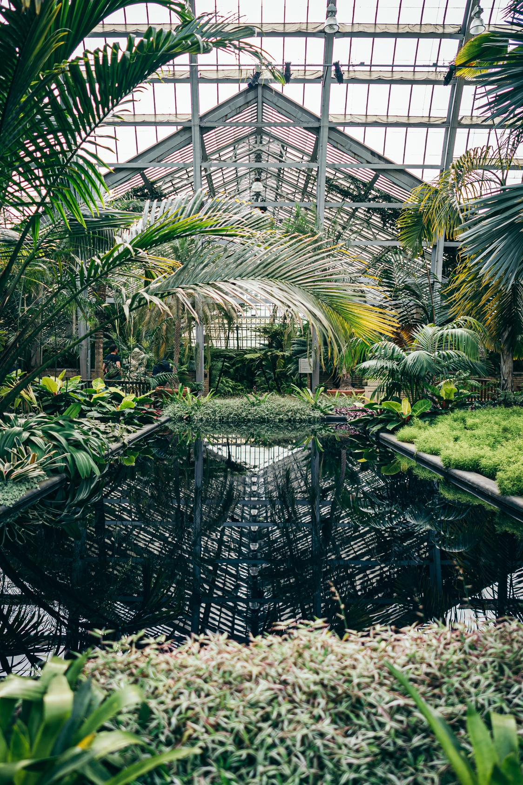


Slide 40

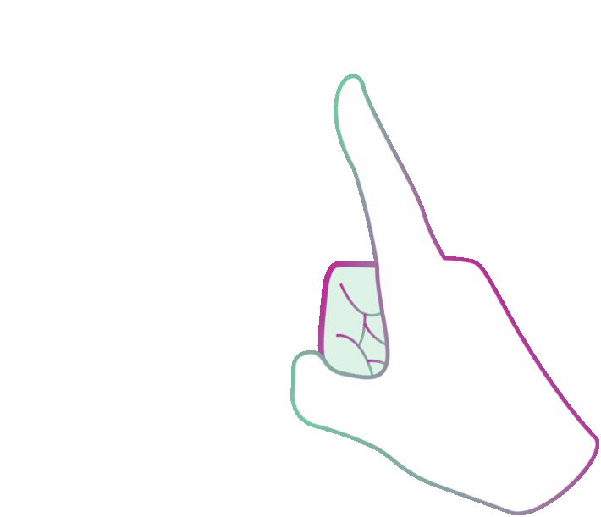




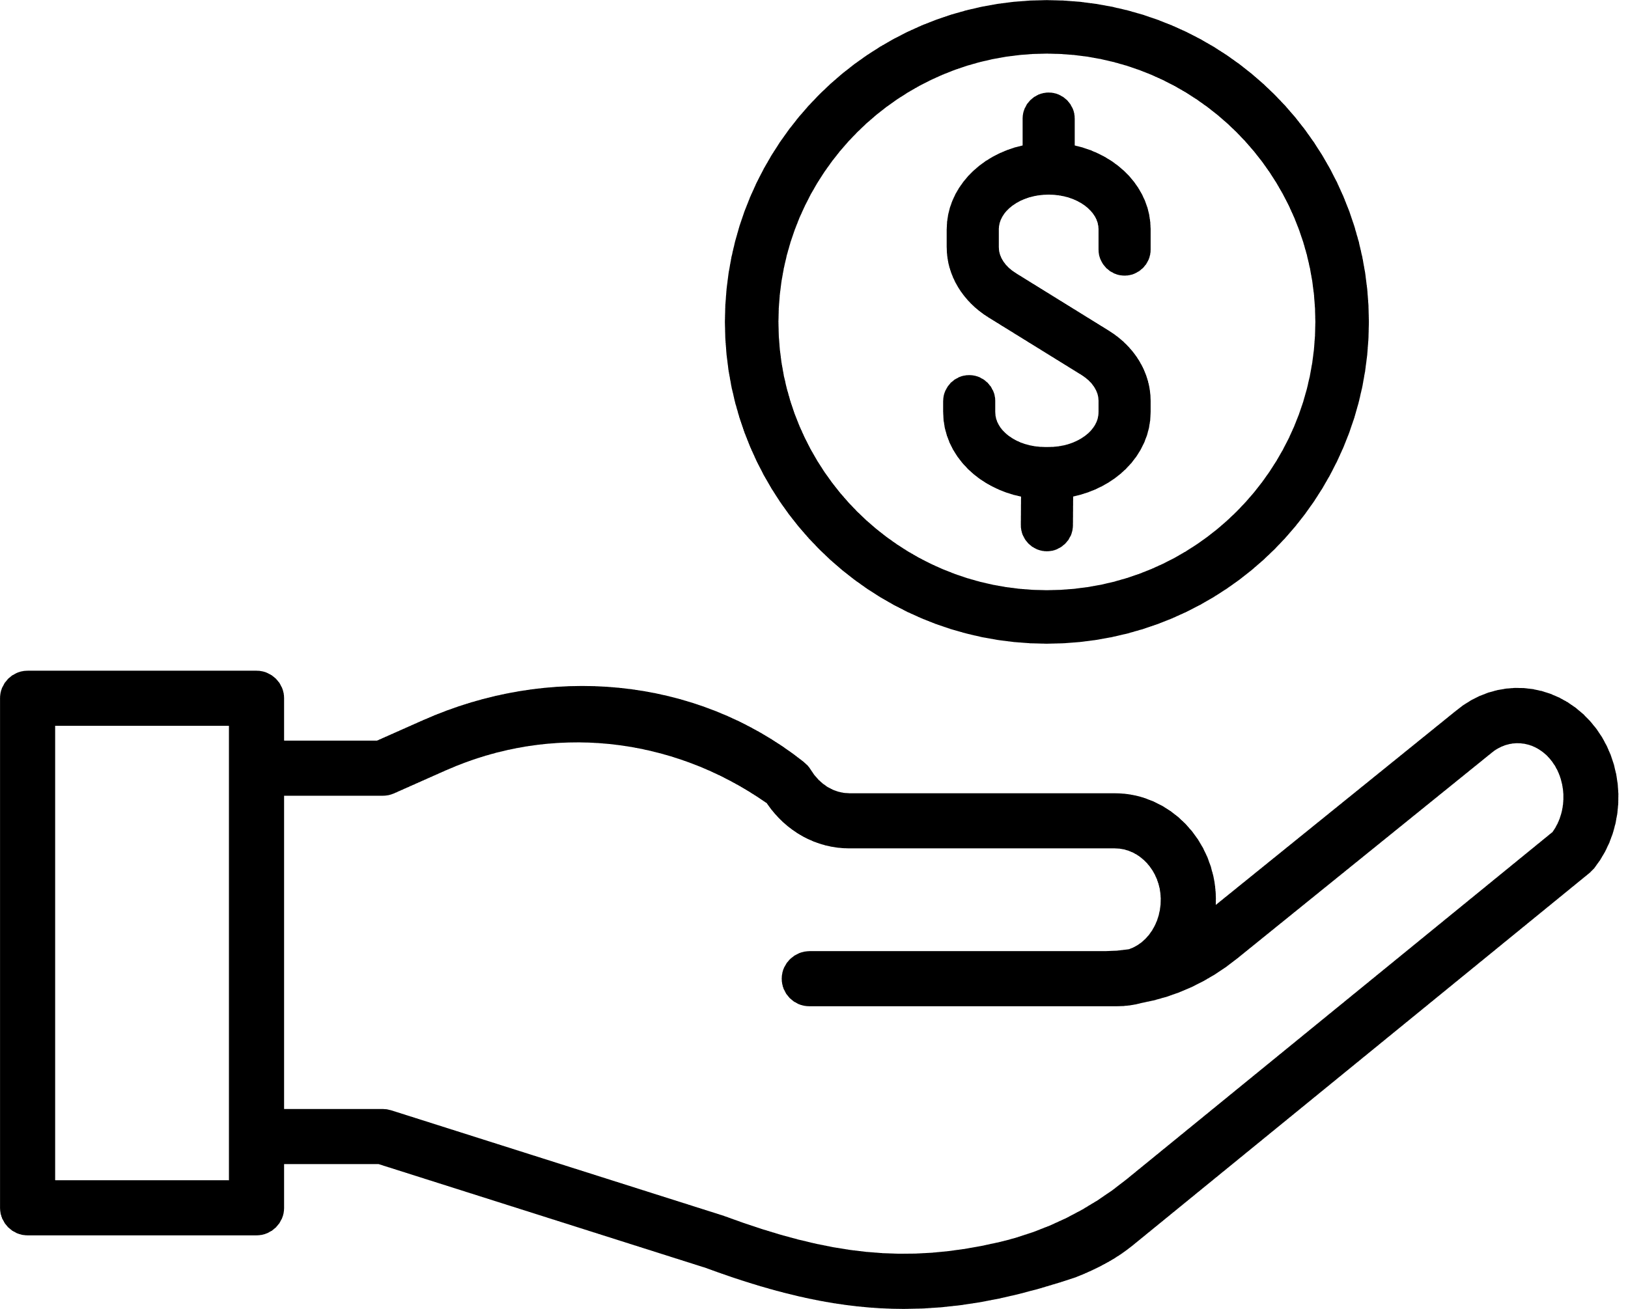










Slide 41










